Slide 1
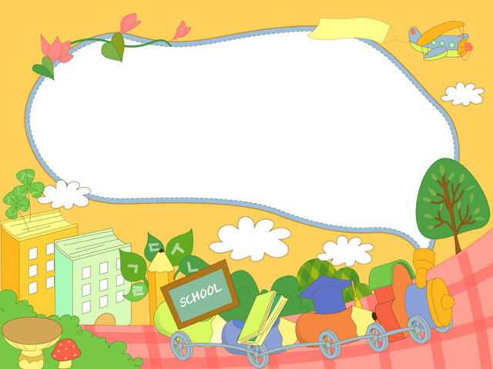
CHÀO MỪNG CÁC CON
ĐẾN VỚI TIẾT HỌC

Slide 2
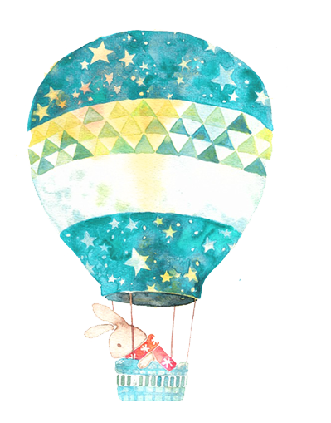
To¸n
Bài: Bài toán liên quan đến phép cộng, phép trừ (tiếp theo).
(trang 46)

Slide 3
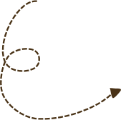
Khởi động

Slide 4
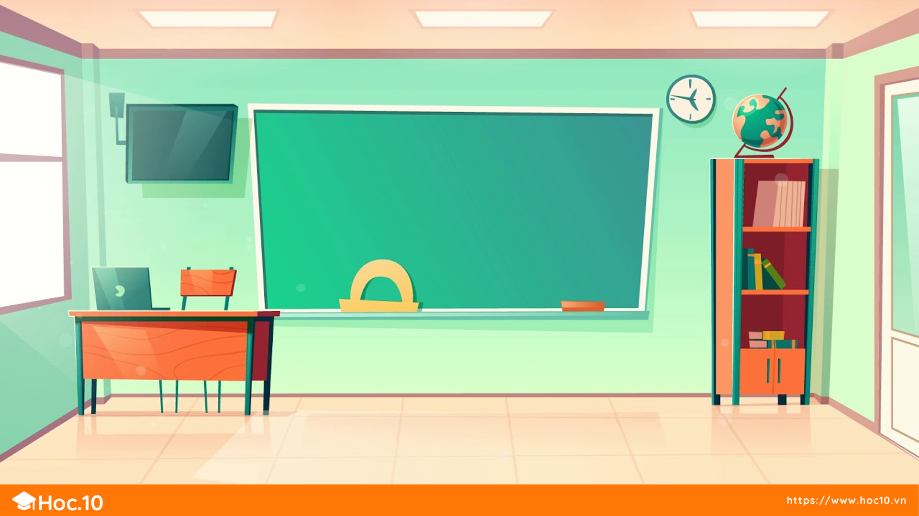
TRÒ CHƠI ĐỐ BẠN
Tớ có 6 chấm tròn. Đố bạn lấy được số chấm tròn nhiều hơn của tớ 2 chấm tròn.
Tớ sẽ lấy 8 chấm tròn

Slide 5
To¸n
BÀI TOÁN VỀ NHỀU HƠN

Slide 6
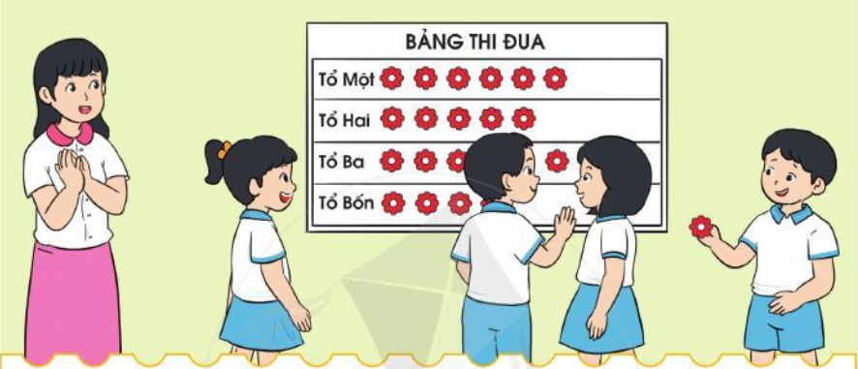

Slide 7
Thứ Hai ngày 24 tháng 10 năm 2022
Toán
Bài toán liên quan đến phép cộng, phép trừ ( tt)

Slide 8
số
Tổ Một :
Bài giải
Số bông hoa tổ Ba có là:
Tổ Ba :
6 + 2 = 8 (bông hoa)
Tóm tắt
Tổ Ba có số bông hoa là:
Tổ Một : 6 bông hoa
Đáp số: 8 bông hoa
Tổ Ba nhiều hơn tổ Một : 2 bông hoa
Tổ Ba : … bông hoa?
6 bông hoa
số bé
Tổ Một :
2 bông hoa
Tổ Ba :
phần nhiều hơn
… bông hoa?
số lớn

Slide 9
1. Tổ Một có 6 bông hoa, tổ Ba có nhiều hơn tổ Một 2 bông hoa.
nhiều hơn
Hỏi tổ Ba có mấy bông hoa?
Tóm tắt
6 bông hoa
Tổ Môt.
2 bông hoa
Tổ Ba
.... bông hoa?

Slide 10
1. Tổ Một có 6 bông hoa, tổ Ba có nhiều hơn tổ Một 2 bông hoa.
nhiều hơn
Hỏi tổ Ba có mấy bông hoa?
Giải
Tổ Ba có số bông hoa là:
6 + 2 = 8 ( bông hoa )
Đáp số : 8 bông hoa

Slide 11
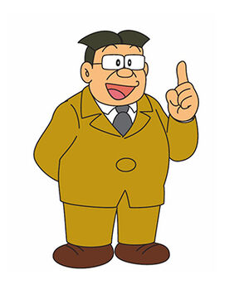
Bài toán thuộc dạng toán bài toán về nhiều hơn.
Bài toán thuộc dạng toán gì?

Slide 12
BÀI TOÁN VỀ NHIỀU HƠN
Khi giải bài toán về nhiều hơn ta thực hiện phép tính gì?
Ta thực hiện phép tính cộng

Slide 13
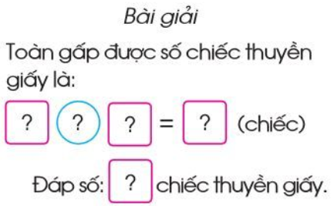
7
+
5
12
Tóm tắt
SB
12
7 chiếc thuyền
Mai :
5 chiếc thuyền
Toàn :
PNH
… chiếc thuyền?
SL

Slide 14
1. Mai gấp được 7 chiếc thuyền giấy, Toàn gấp được nhiều hơn .
nhiều hơn
Mai 5 chiếc. Hỏi Toàn gấp được bao nhiêu chiếc thuyền giấy?
Tóm tắt
7 chiếc thuyền
5 chiếc
Mai.
Toàn
.... chiếc thuyền?

Slide 15
1. Mai gấp được 7 chiếc thuyền giấy, Toàn gấp được nhiều hơn .
nhiều hơn
Mai 5 chiếc. Hỏi Toàn gấp được bao nhiêu chiếc thuyền giấy?
Tóm tắt
7 chiếc thuyền
Mai.
5 chiếc
Toàn
.... chiếc thuyền?

Slide 16
2. Mai gấp được 7 chiếc thuyền giấy, Toàn gấp được nhiều hơn
nhiều hơn
Mai 5 chiếc. Hỏi Toàn gấp được bao nhiêu chiếc thuyền giấy?
Giải
Toàn gấp được số chiếc thuyền giấy là:
7 + 5 = 12 ( chiếc )
Đáp số : 12 chiếc thuyền giấy

Slide 17
Bài toán thuộc dạng toán bài toán về nhiều hơn.
Bài toán thuộc dạng toán gì?

Slide 18
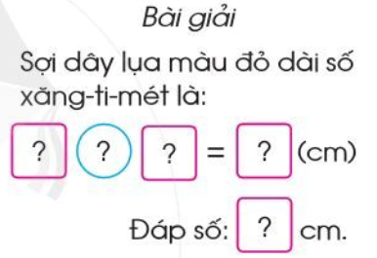
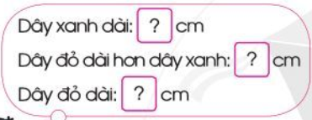
35
+
20
55
Tóm tắt
số bé
35 cm
55
Dây xanh :
20 cm
Dây đỏ :
phần nhiều hơn
… cm?
số lớn

Slide 19
2. Sợi dây lụa màu xanh dài 35 cm, sợi dây lụa màu đỏ dài
dài
hơn sợi dây lụa màu xanh 20 cm. Hỏi sợi dây lụa màu đỏ dài
hơn
bao nhiêu xăng ti mét?
Tóm tắt
35 cm
Dây xanh
20 cm
Dây đỏ
.... cm?

Slide 20
3. Sợi dây lụa màu xanh dài 35 cm, sợi dây lụa màu đỏ dài
dài
hơn
hơn sợi dây lụa màu xanh 20 cm. Hỏi sợi dây lụa màu đỏ dài
bao nhiêu xăng ti mét?
Giải
Sợi dây lụa màu đỏ dài số xăng ti mét là:
35 + 20 = 55 (cm )
Đáp số : 55 cm

Slide 21
Bài toán thuộc dạng toán bài toán về nhiều hơn.
Bài toán thuộc dạng toán gì?

Slide 22
To¸n
BÀI TOÁN VỀ ÍT HƠN

Slide 23
TRÒ CHƠI ĐỐ BẠN
Tớ sẽ lấy
6 hình vuông
Tớ có 8 hình vuông. Đố bạn lấy được số hình vuông ít hơn của tớ 2 hình vuông.

Slide 24
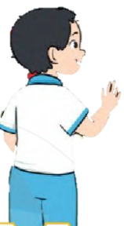
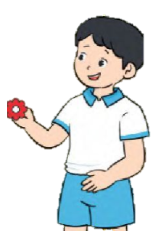
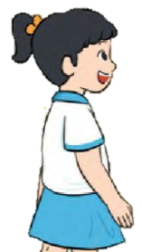
Hãy so sánh
số bông hoa của tổ Bốn và tổ Hai.
BẢNG THI ĐUA
Số bông hoa của
tổ Bốn ít hơn số bông hoa của tổ Hai.
Tổ Một:
Tổ Hai:
Tổ Ba:
Tổ Bốn:

Slide 25
Thứ Ba ngày 25 tháng 10 năm 2022
Toán
Bài toán liên quan đến phép cộng, phép trừ (tiếp theo)

Slide 26
số
Bài giải
Tổ Hai :
Số bông hoa tổ Bốn có là:
Tổ Bốn :
Tổ Bốn có số bông hoa là:
5 – 1 = 4 (bông hoa)
Tổ Hai : 5 bông hoa
Đáp số: 4 bông hoa
Tổ Bốn ít hơn tổ Hai : 1 bông hoa
Tổ Bốn : … bông hoa?
Tóm tắt
5 bông hoa
Số lớn
Tổ Hai :
phần ít hơn
1 bông hoa
Tổ Bốn :
… bông hoa?
Số bé

Slide 27
Tổ Hai có 5 bông hoa, tổ Bốn có ít hơn tổ hai 1 bông. Hỏi tổ Bốn
ít hơn
có mấy bông hoa?
Tóm tắt
5 bông hoa
Tổ Hai
Tổ Bốn
1 bông hoa
.... bông hoa?

Slide 28
Tổ Hai có 5 bông hoa, tổ Bốn có ít hơn tổ hai 1 bông. Hỏi tổ Bốn
ít hơn
có mấy bông hoa?
có mấy bông hoa?
Giải
Số bông hoa tổ Bốn có là:
5 - 1 = 4 (bông hoa )
Đáp số : 4 bông hoa

Slide 30
Bài toán thuộc dạng toán bài toán về ít hơn.
Bài toán thuộc dạng toán gì?

Slide 31
BÀI TOÁN VỀ ÍT HƠN
Khi giải bài toán về ít hơn ta thực hiện phép tính gì?
Ta thực hiện phép tính trừ

Slide 32
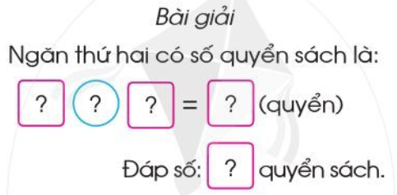
số
9
-
4
5
5
Tóm tắt
9 quyển sách
SL
Ngăn thứ nhất:
PIH
4 quyển sách
Ngăn thứ hai:
… quyển sách?
SB

Slide 33
3. Ngăn thứ nhất có 9 quyển sách, ngăn thứ hai ít hơn ngăn
ít hơn
thứ nhất 4 quyển. Hỏi ngăn thứ hai có mấy quyển sách?
Tóm tắt
9 quyển sách
Ngăn 1
Ngăn 2
4 quyển sách
.... quyển sách?

Slide 34
3. Ngăn thứ nhất có 9 quyển sách, ngăn thứ hai ít hơn ngăn
ít hơn
thứ nhất 4 quyển. Hỏi ngăn thứ hai có mấy quyển sách?
Giải
Ngăn thứ hai có số quyển sách là:
9 - 4 = 5 (quyển sách )
Đáp số : 5 quyển sách

Slide 35
Bài toán thuộc dạng toán bài toán về ít hơn.
Bài toán thuộc dạng toán gì?

Slide 36
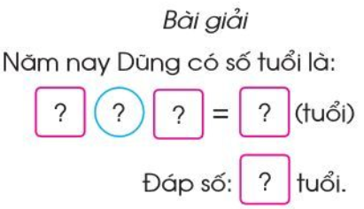
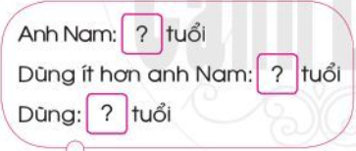
16
-
9
7
7
Tóm tắt
16 tuổi
SL
Anh Nam :
PIH
9 tuổi
Dũng :
… tuổi?
SB

Slide 37
4. Năm nay anh Nam 16 tuổi, Dũng ít hơn anh Nam 9 tuổi.
ít hơn
Hỏi năm nay Dũng bao nhiêu tuổi?
Tóm tắt
16 tuổi
Nam
Dũng
9 tuổi
.... tuổi?

Slide 38
4. Năm nay anh Nam 16 tuổi, Dũng ít hơn anh Nam 9 tuổi.
ít hơn
Hỏi năm nay Dũng bao nhiêu tuổi?
Tóm tắt
16 tuổi
Nam
Dũng
9 tuổi
.... tuổi?

Slide 39
4. Năm nay anh Nam 16 tuổi, Dũng ít hơn anh Nam 9 tuổi.
ít hơn
Hỏi năm nay Dũng bao nhiêu tuổi?
Giải
Số tuổi năm nay Dũng có là:
16 - 9 = 7 (tuổi )
Đáp số : 7 tuổi

Slide 40
Bài toán thuộc dạng toán bài toán về ít hơn.
Bài toán thuộc dạng toán gì?

Slide 41
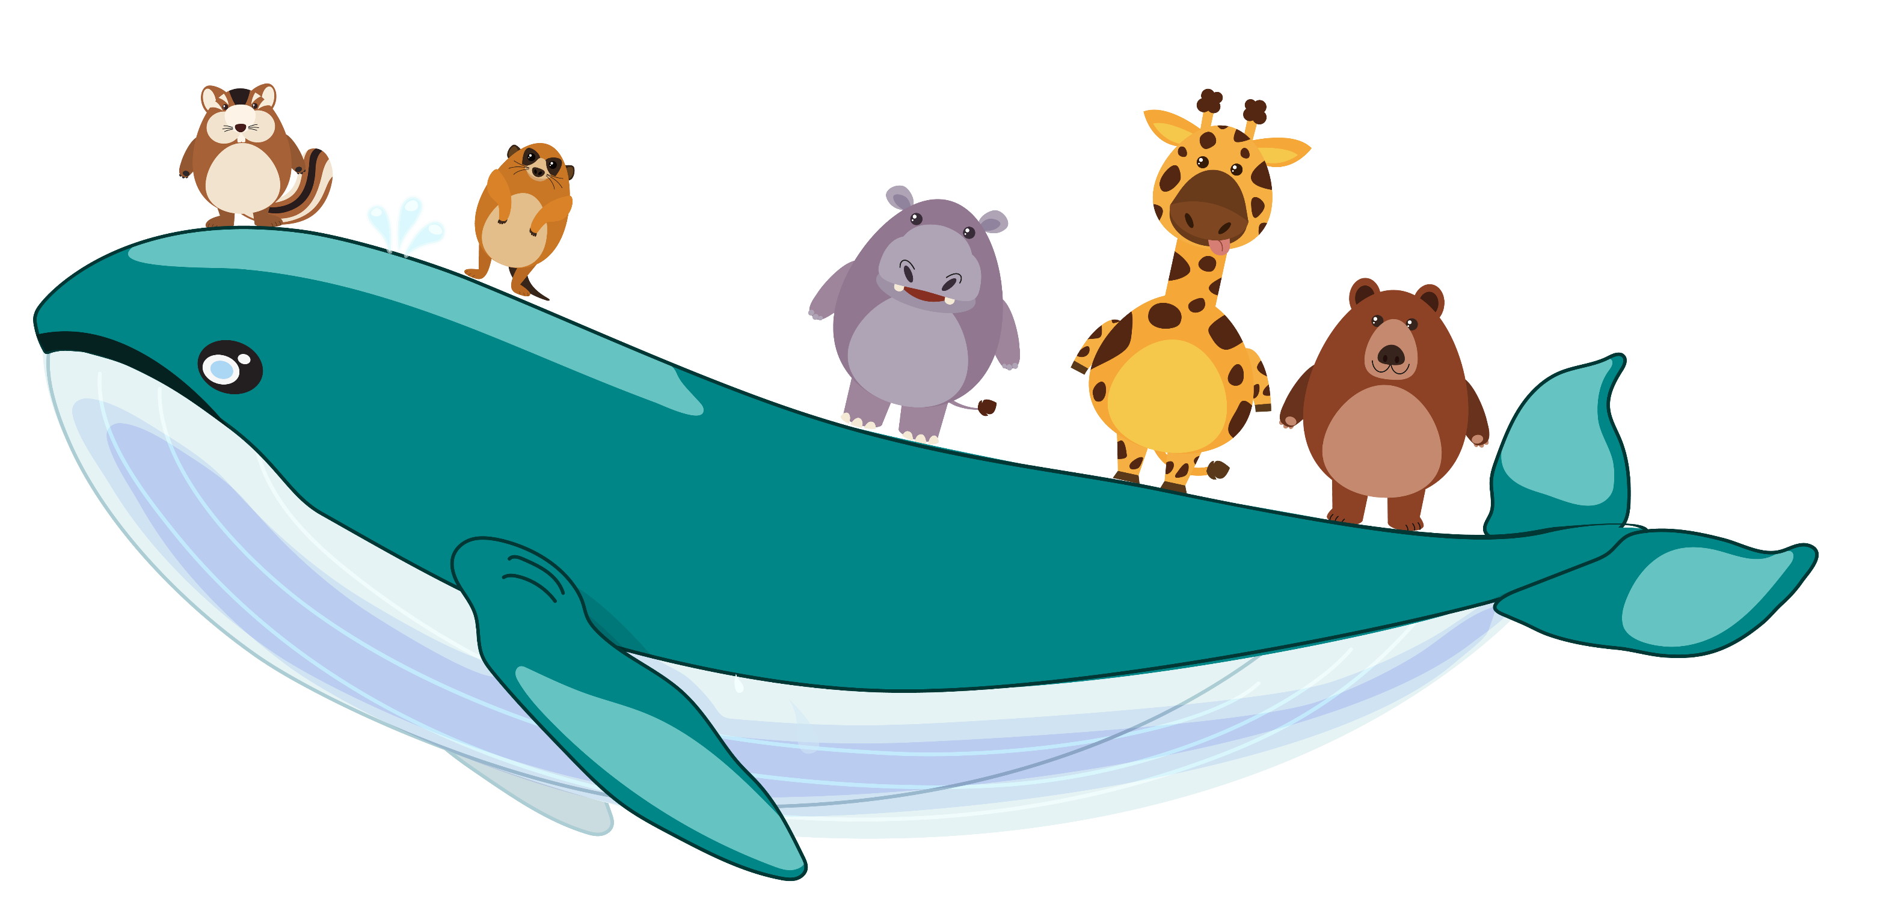
HẸN GẶP LẠI

